Slide 1
INTERKOMPAKTO
UX Prototype

Slide 2

INTERKOMPAKTO – UX PROTOTYPE

Slide 3
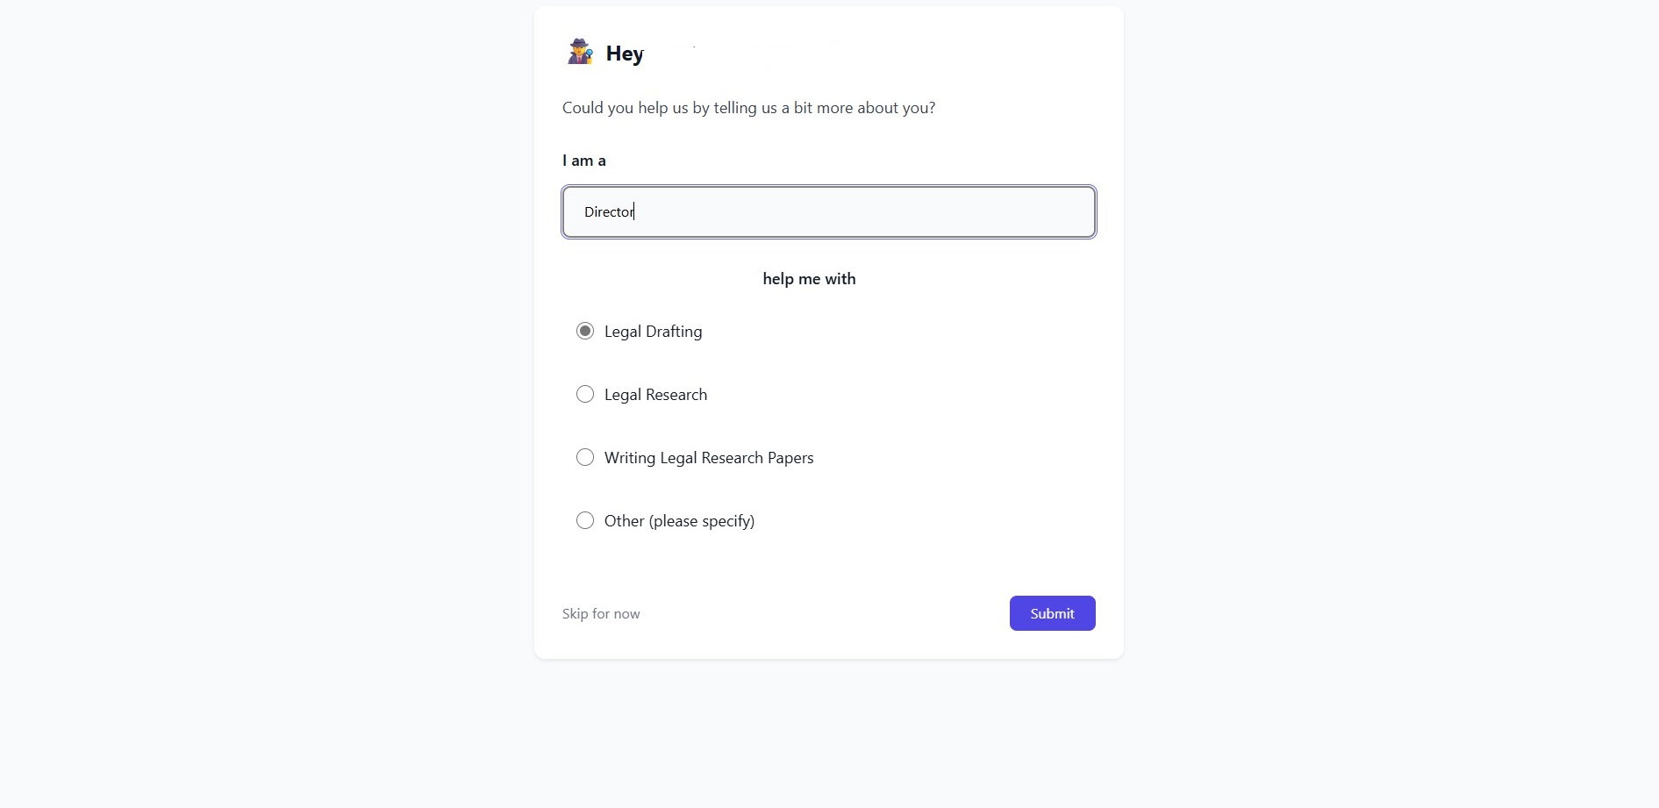
INTERKOMPAKTO – UX PROTOTYPE

Slide 4
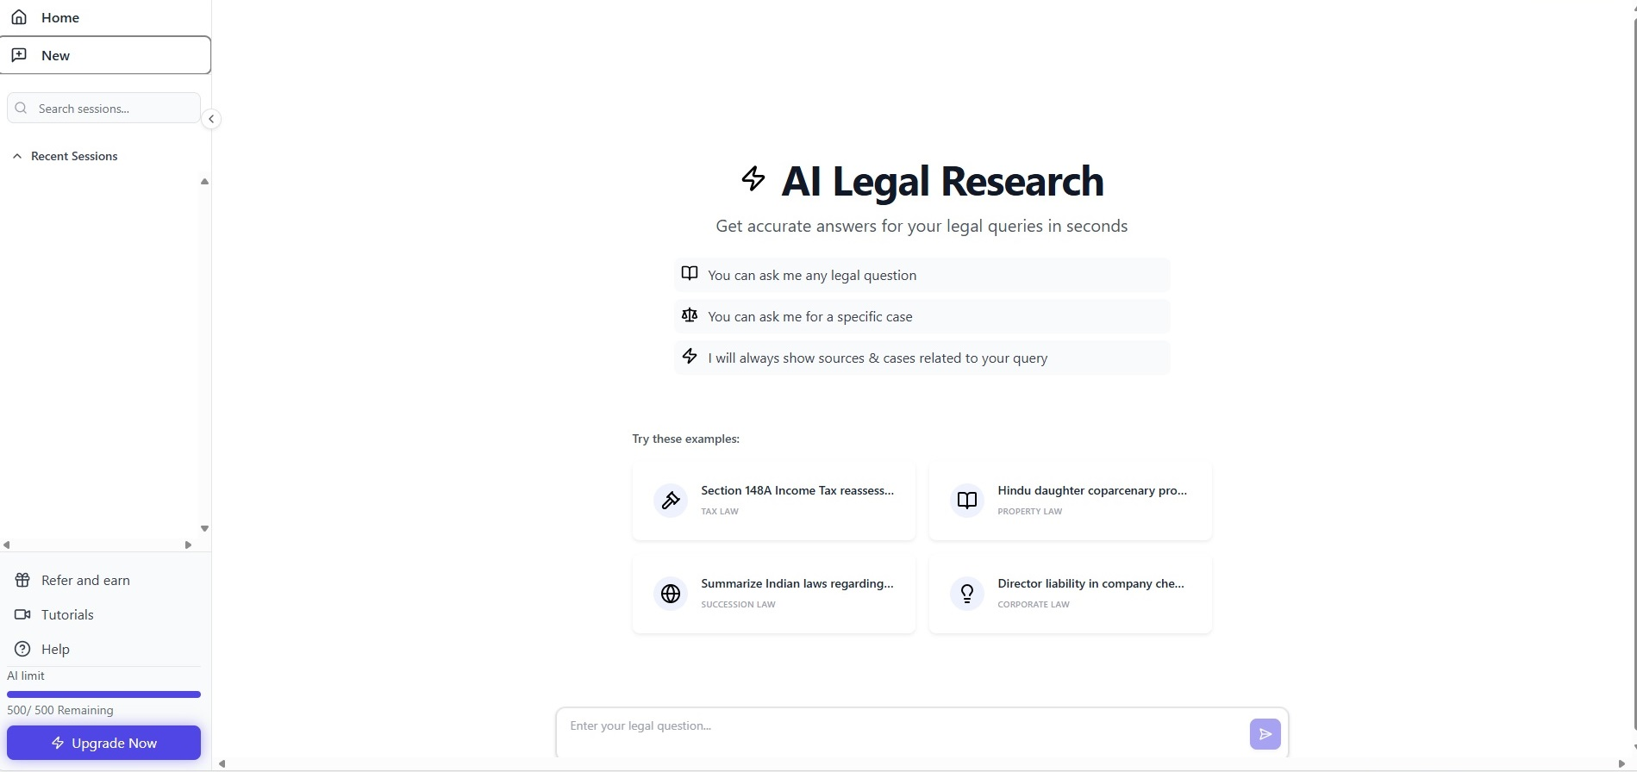
INTERKOMPAKTO – UX PROTOTYPE

Slide 5
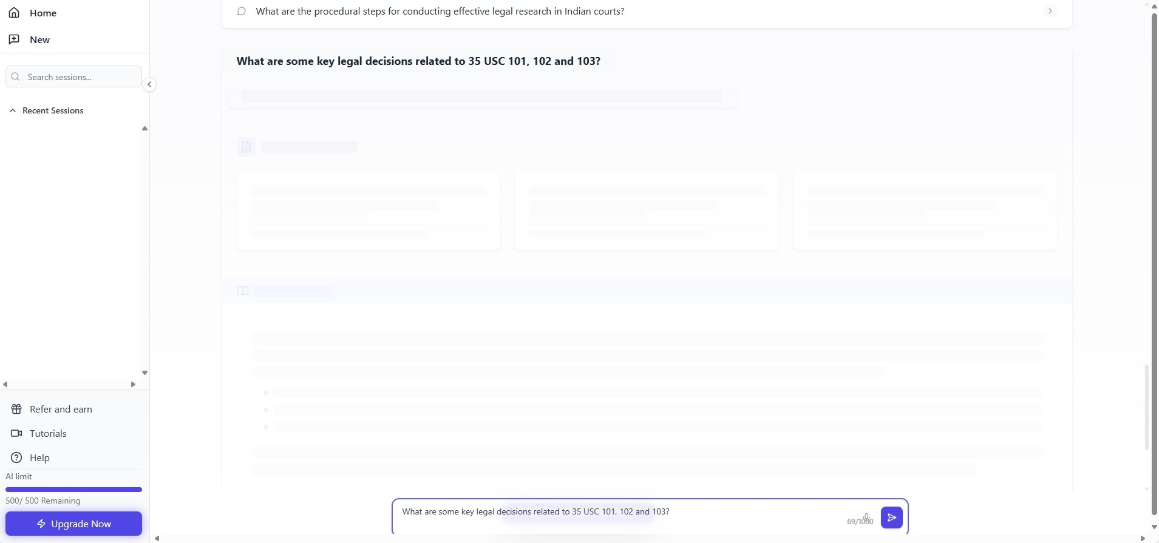
INTERKOMPAKTO – UX PROTOTYPE

Slide 6
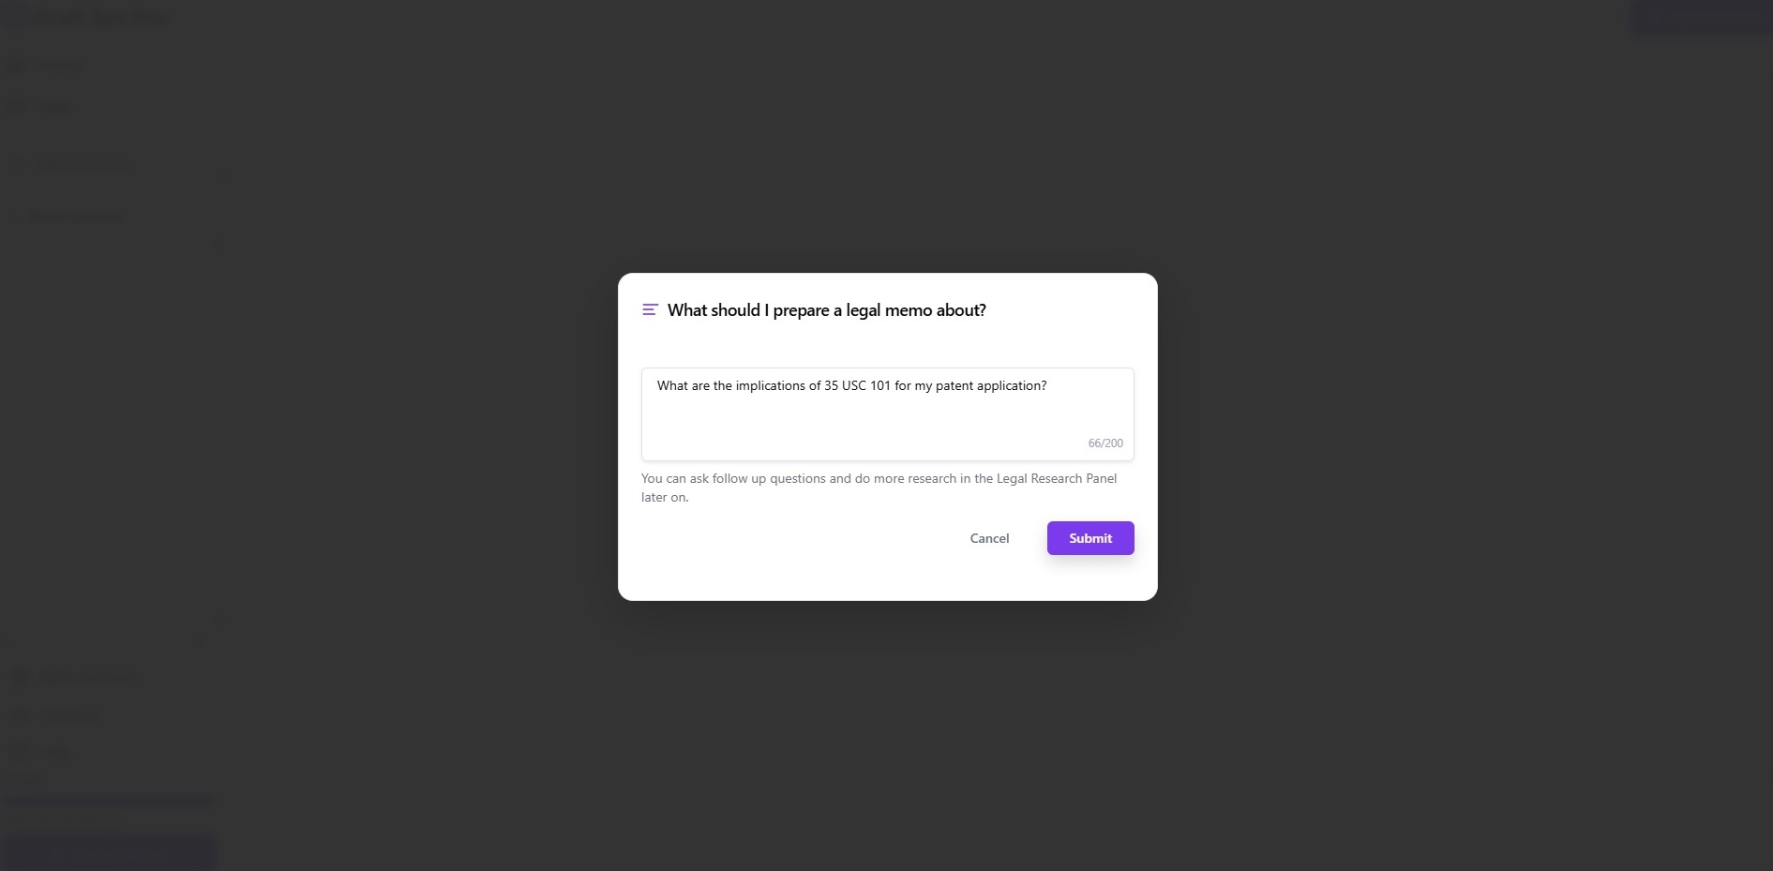
INTERKOMPAKTO – UX PROTOTYPE

Slide 7

INTERKOMPAKTO – UX PROTOTYPE

Slide 8
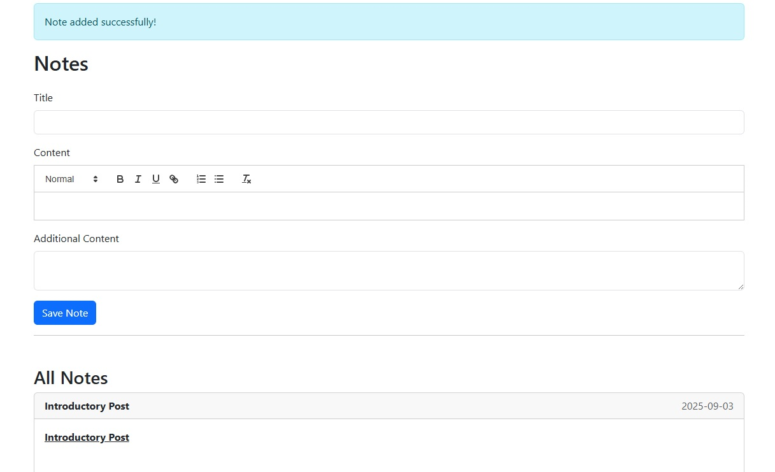
INTERKOMPAKTO – UX PROTOTYPE

Slide 9
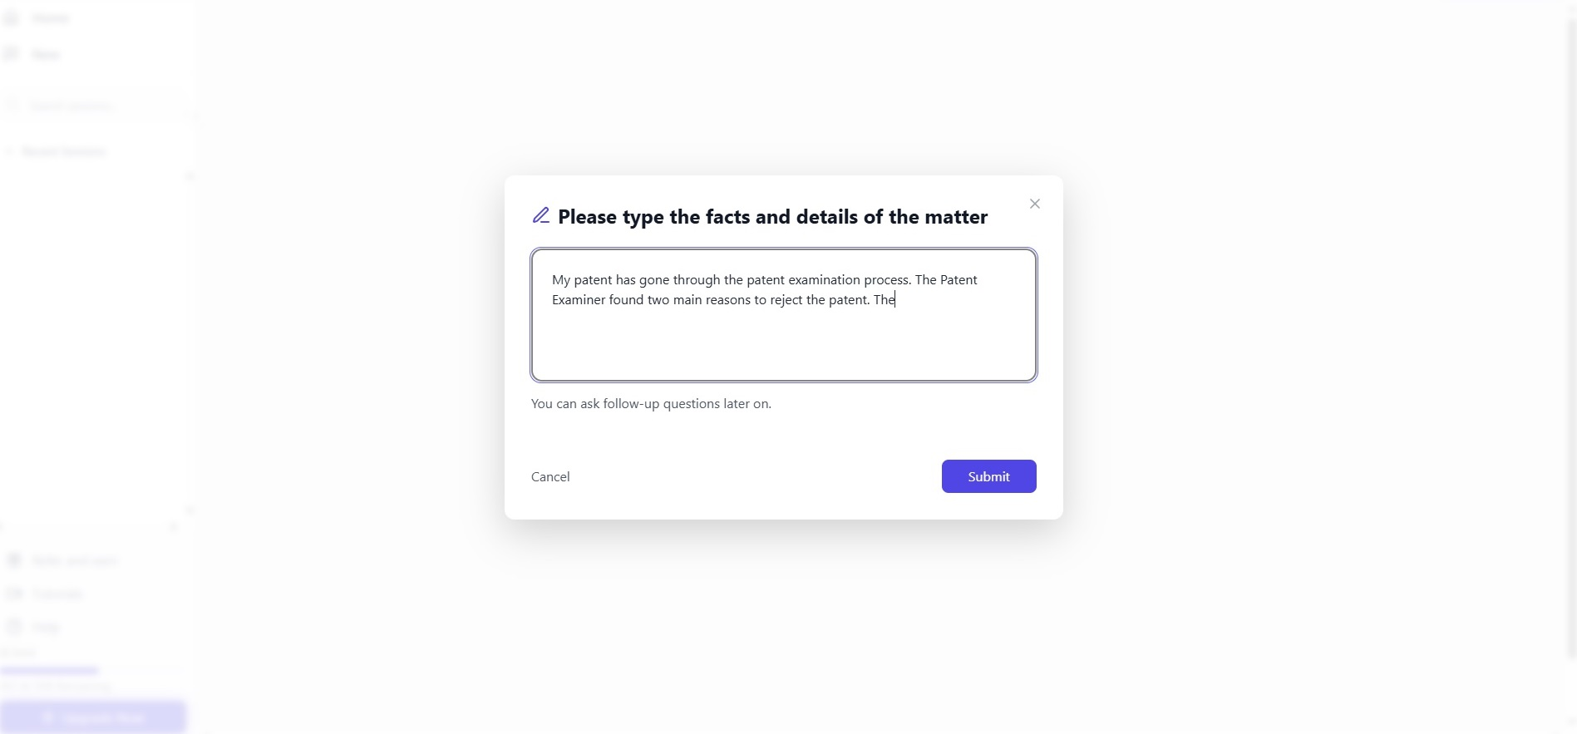
INTERKOMPAKTO – UX PROTOTYPE

Slide 10
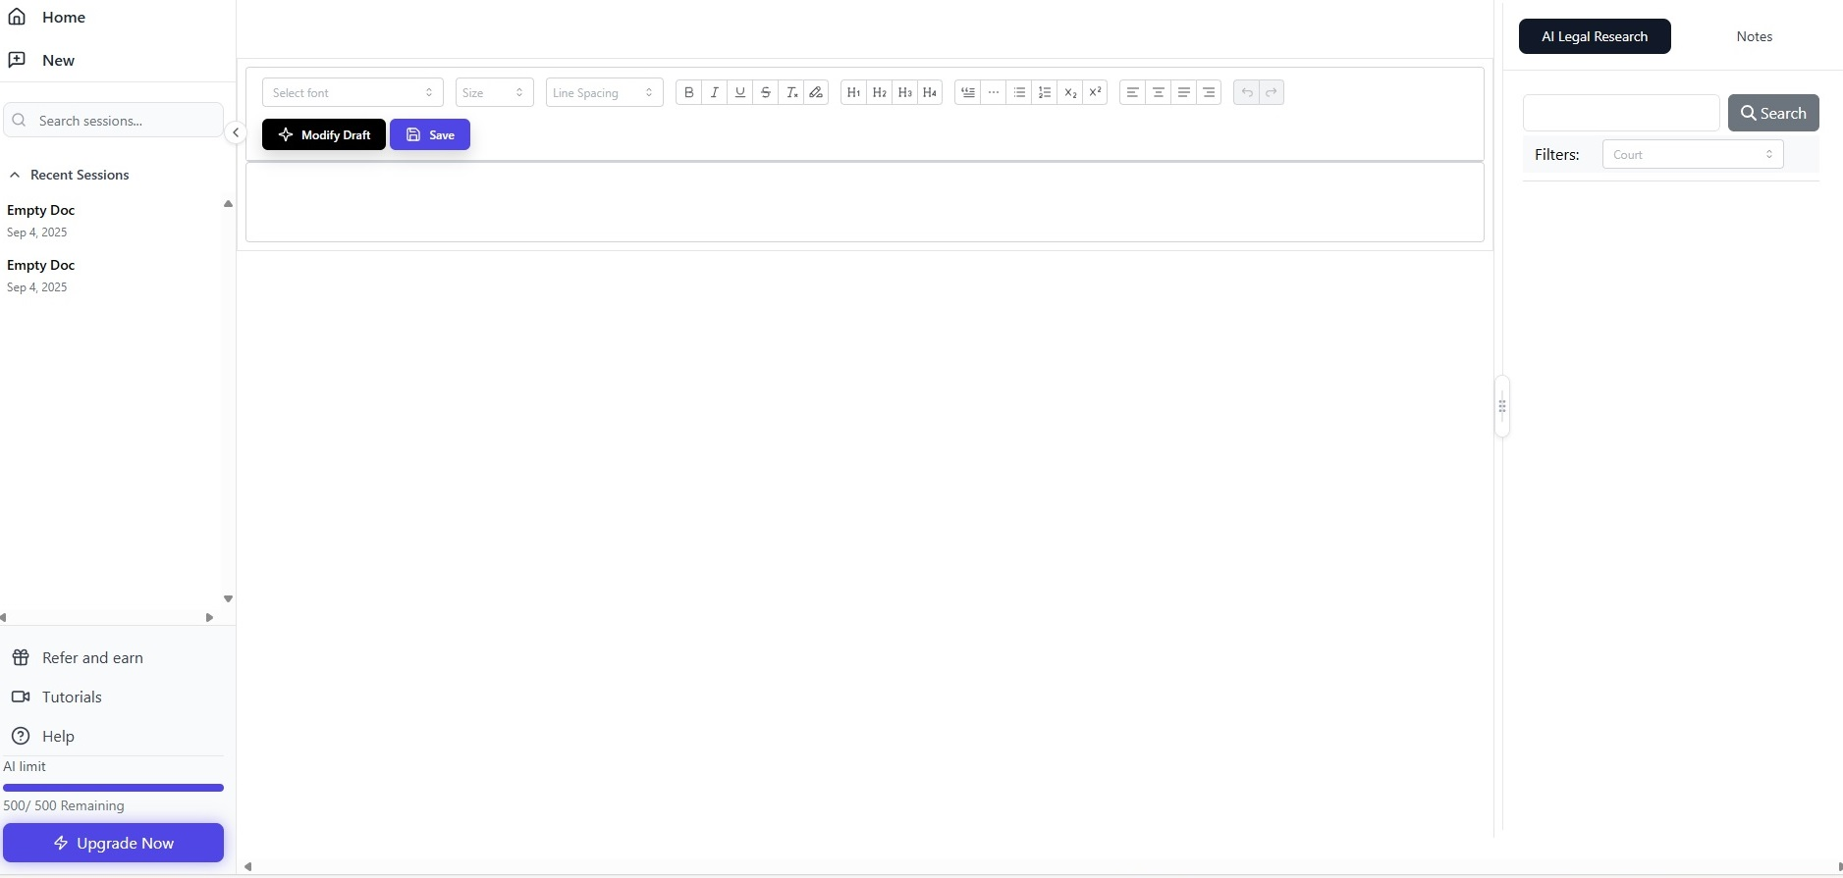
INTERKOMPAKTO – UX PROTOTYPE

Slide 11
INTERKOMPAKTO – UX PROTOTYPE

Slide 12
INTERKOMPAKTO – UX PROTOTYPE
Thanks!

